Slide 1
Prezentarea 4
Prof. Coordonator: Ș.l.dr.ing.Stelian-Nicolae NICOLA
Mentor: Pătrașcu Hary

Slide 2
Să continuăm de unde am rămas...
În ultimul curs am început să implementăm acțiunile uneltelor.

Slide 3
Primul tool pe care l-am implementat este lopata. Dar în acest moment, terenul nu are autotiling și nu arată foarte bine. Așa că, haideți să implementăm autotiling pentru amplasarea tile-urilor de dirt de data aceasta.
Singurele schimbări pe care trebuie să le facem este să apelăm metoda ‘set_cells_terrain_connect’ în loc de ‘set_cell’ pe layer-ul de dirt.
Metoda set_cells_terrain_connect primește 4 argumente, un array de poziții, id-ul terrain set-ului(posibil să fie 0 la toată lumea), id-ul terenului din terrain set și ignore_empty_terrains.

Slide 4
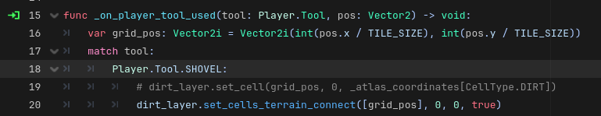
În primul rând, să modificăm ce metodă apelăm pe dirt layer:

Slide 5
Următorul pas ar fi să creăm autotiling pe dirt layer.
În primul rând, selectați nodul DirtLayer din node tree, deschideți tileset-ul nodului(click pe el) și mergeți la tileset. În tabul de inspector, la terrain sets creați un terrain set nou și adăugați un element cu numele Dirt. În tabul TileSet, mergeți la paint și selectați terrains, apoi selectați terrain set-ul creat și terenul Dirt pe care l-ați creat.

Slide 6
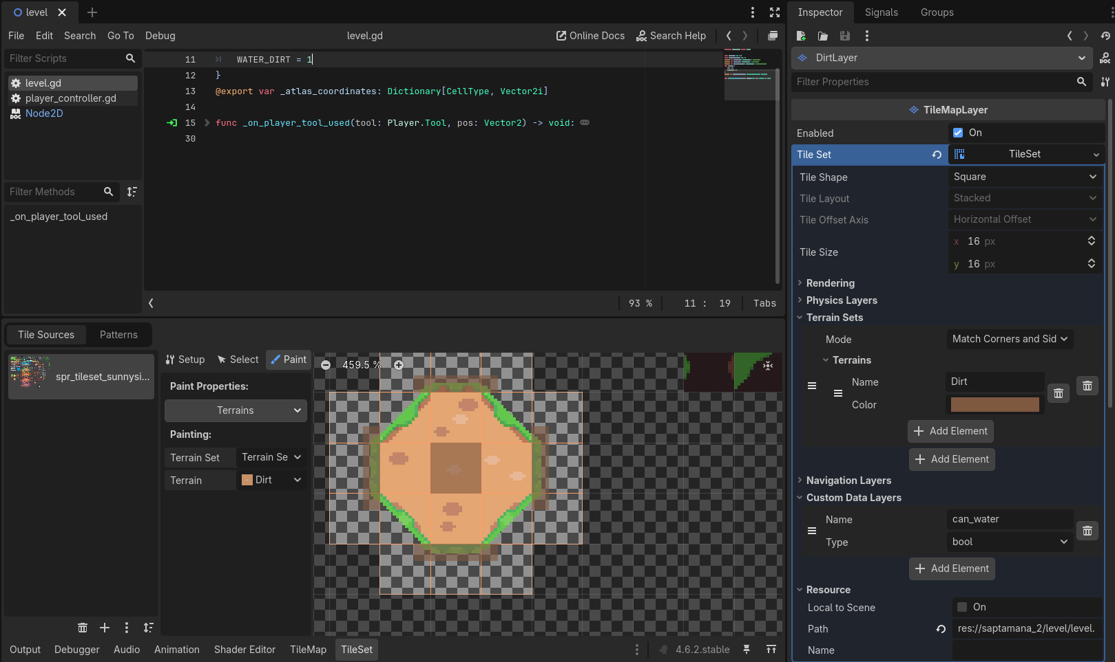
Așa ar trebui să fie pictat terenul...

Slide 7
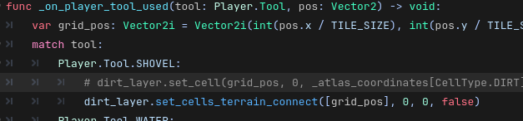
Dacă rulați jocul și selectați lopata, o să observați că nu se va amplasa niciun tile de teren, acest lucru se datorează faptului că proprietatea de ignore_empty_terrains este setată pe true când apelăm metoda pe dirt_layer.

Slide 8
Dacă ați urmat pașii în mod corect, o să vedeți când rulați jocul și testați că terenurile de dirt se vor interconecta când folosiți lopata.

Slide 9
Acum că am implementat lopata, pasul logic următor ar fi să implementăm o modalitate de a uda pământul. Să gândim algoritm-ul pas cu pas.
Cum am zis și în prezentarea trecută, prima etapă de a rezolva o problemă este să punem întrebările corecte.
Exercițiu: Încercați să scrieți un pseudocod/ logică în cuvinte(folosind commenturi # sau pe foaie) pentru cum ar trebui să implementăm udarea pământului.

Slide 10
În primul rând să creem un tilemap layer nou, de data asta să conțină tile-uri cu textura udată.
Exercițiu: Atașați un nod tilemap layer în ierarhia de noduri și numiți-l WaterDirtLayer.
Adăugați un tileset la acest nod. Apoi selectați următoarele tile-uri:

Slide 11
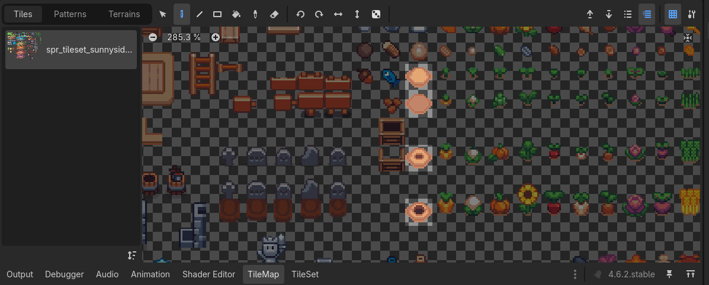

Slide 12
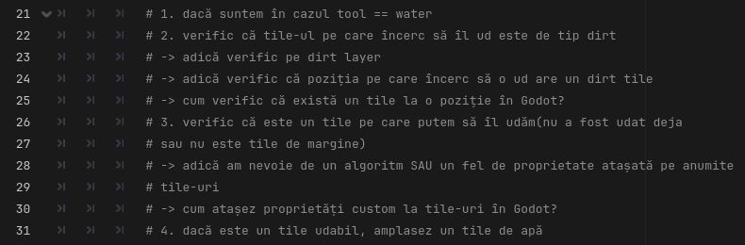
Acum că avem un nou tilemap layer, putem să revenim la pseudocod.

Slide 13
Recomand această tehnică de a scrie cod când sunteți începători sau chiar și când aveți multă experiență și încercați să implementați anumiți algoritmi complecși. Chiar dacă pseudocod-ul nu este perfect, o să puteți să reiterați pe el până când iese implementarea pe care v-ați propus-o. Un alt mod de a rezolva o problemă este de a vorbi cu altcineva despre ce încercați să implementați(chiar și singuri, cu vocea voastră), dacă nimic nu merge, cel mai sigur este să luați o pauză și soluția/ alte variante vor veni natural când nu vă așteptați.

Slide 14
Exercițiu: cu pașii pe care i-ați scris în pseudocod, încercați să implementați codul propriu-zis acum.

Slide 15
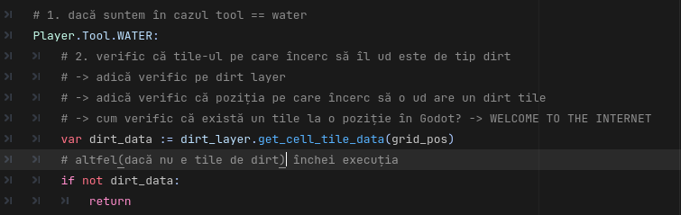

Slide 16
Pentru pasul 3, formulați o întrebare și căutați pe Internet cum să atașați date pe anumite tile-uri în Godot.

Slide 17
Custom data layers
Custom data layers sunt modalitate din Godot de a adăuga date custom la anumite tile-uri, de exemplu poate vrem să facem un tile care poate să ia foc, dar altele nu, sau un tile pe care jucătorul să alunece, etc.
Cum le folosim?
Selectăm nodul WaterDirtLayer creat anterior și proprietatea tileset din inspector, în același loc unde ați creat terrain sets, puteți să creați și date custom dând click pe custom data layers. Dați nume datei create “can_water” sau orice vreți voi doar să tineți minte, puteți să îi dați tipul boolean(bool).

Slide 18
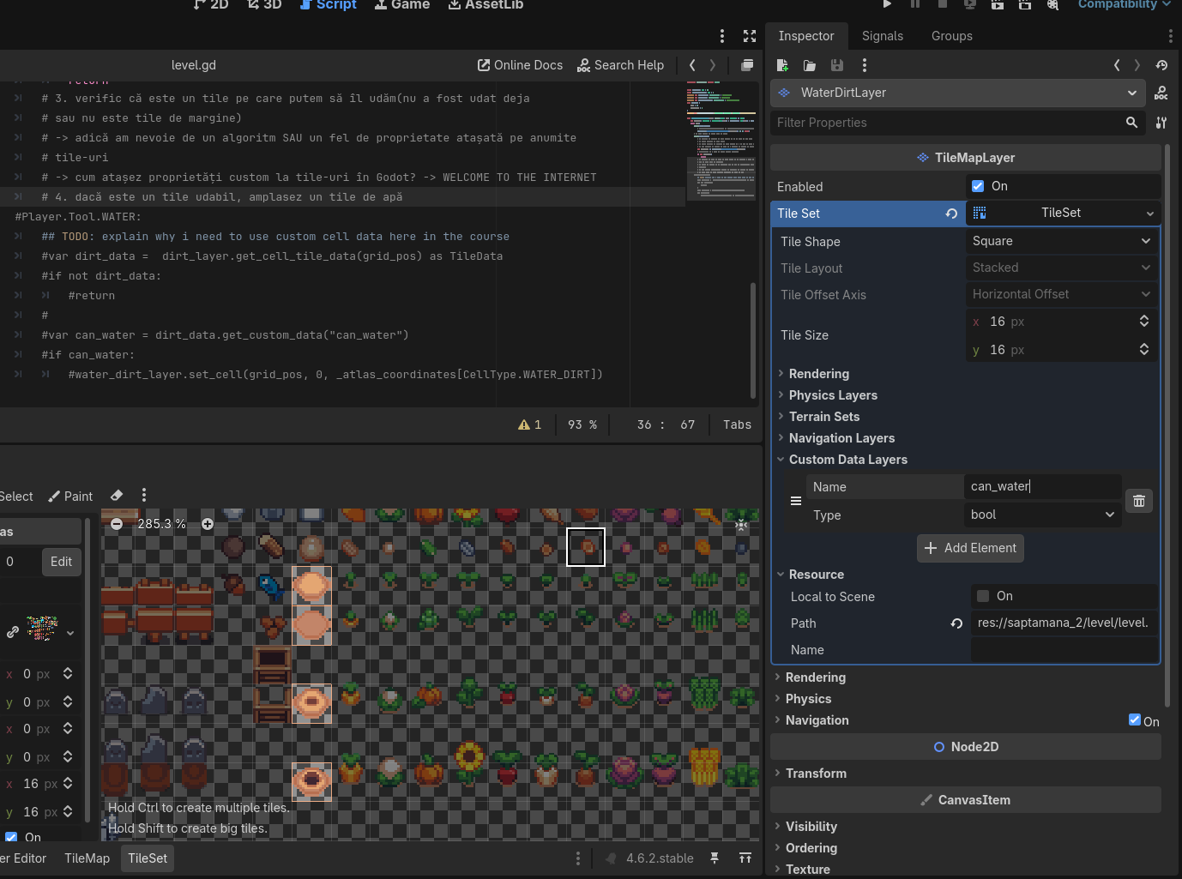

Slide 19
Exercițiu: avem dirt_data creat, căutați o metodă care ne permite să accesăm data custom.
Hint: Dacă scrieți dirt_data.(cu punct), editor-ul vă va da autocomplete și puteți să verificați ce metode sunt accesibile, alternativa este să căutați în documentație sau pe Internet.

Slide 20
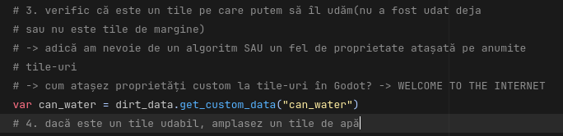

Slide 21
Exercițiu: la pasul 4, încercați să faceți voi implementarea, știm că avem water dirt layer și o metodă de set cell...

Slide 22
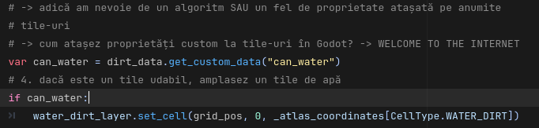

Slide 23
Observăm că am ratat un pas în pseudocod, anume pasul de a stoca coordonatele pentru tile-ul de dirt udat. Ratarea pașilor se va întâmpla în mod natural dar se va rezolva de la sine când veți începe implementarea codului propriu-zisă.
Exercițiu: Adăugați un cell type nou, water dirt și în atlas coordinates un nou key-value pair cu cheia water dirt și coordonatele pe care le găsiți în tileset.
Pentru a adăuga valori noi în atlas coordinates, selectați nodul level unde este atașat scriptul, și în inspector o să vedeți atlas coordinates deoarece este o variabilă de tip export.

Slide 24
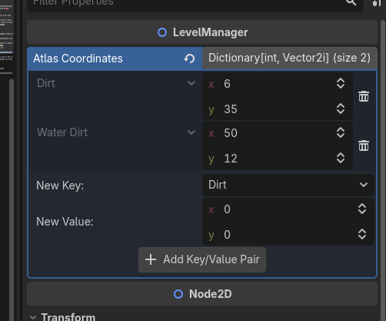

Slide 25
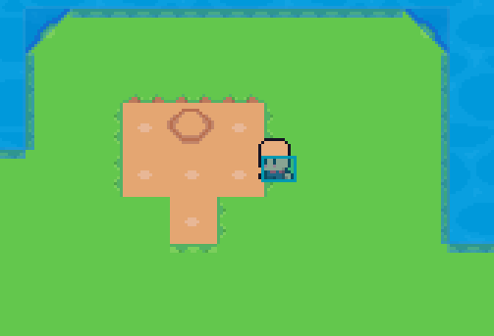
Când rulați jocul, dacă creați tile-uri de pământ cu lopata, le veți putea uda apoi.

